Slide 1
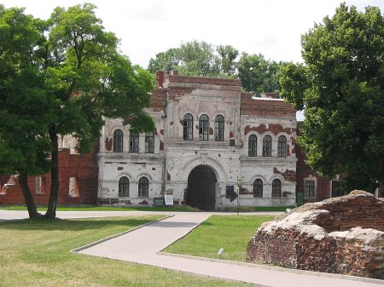
Презентацию подготовила учитель начальных классов
ГБОУ «Школа №41 имени Г.А. Тарана»
Зимарина Валентина Васильевна

Slide 2
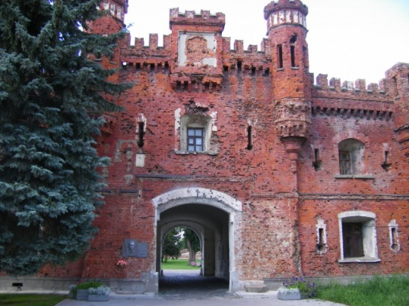
Брестская крепость.
Героическая оборона Брестской крепости- одно из первых сражений Великой Отечественной войны (22июня-30июля 1941г.)

Slide 3
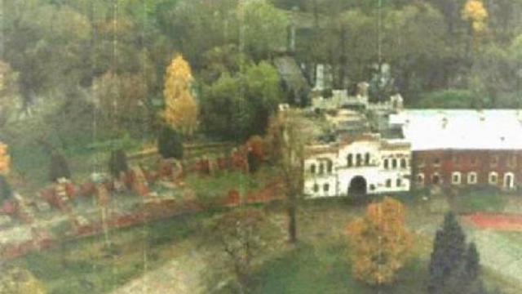
Брестская крепость (с белорусского – Бресцкая крэпость, крепость Брест- Литовск) крепость в черте города Бреста в Белоруссии, у впадения реки Мухавец в Западный Буг.

Slide 4
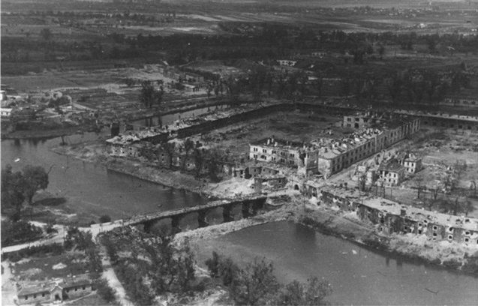
Строительство крепости на месте центра старого города началось в 1833 году для защиты западных рубежей России. Крепость состояла из двухэтажных казарм, обнесённая 10 метровым земляным валом с казематами в нём. Толстые кирпичные стены, каменные подвалы оказались полезными её защитникам в 1941 году.

Slide 5
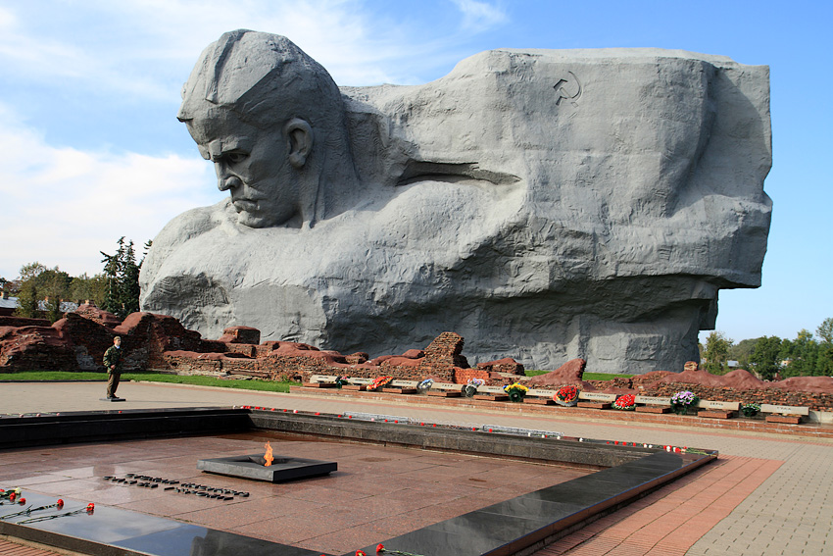
«Отражая вероломное и внезапное нападение гитлеровских захватчиков на Советский Союз, защитники Брестской крепости в исключительно тяжелых условиях проявили в борьбе с немецко-фашистскими агрессорами выдающуюся воинскую доблесть, массовый героизм и мужество, ставшие символом беспримерной стойкости советского народа».

Slide 6
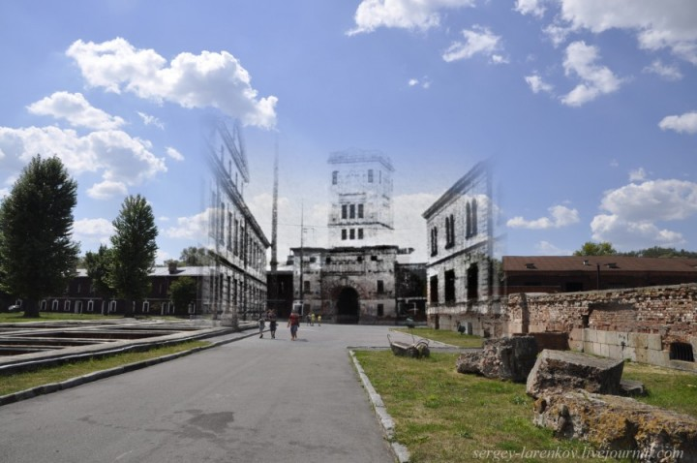
К моменту нападения в крепости было от 7 до 9 тысяч советских воинов, здесь же жило 300 семей военнослужащих.

Slide 7
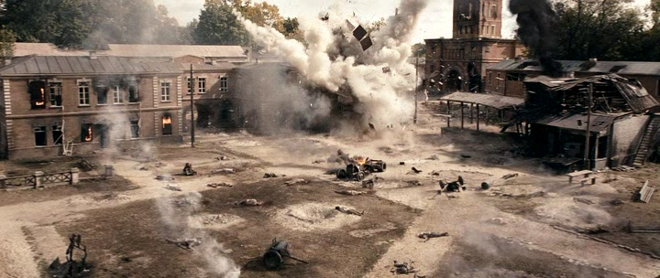
22 июня 1941года гарнизон брестской крепости одним из первых принял на себя удар немецко-фашистских захватчиков. В 3 часа 15 минут по крепости был открыт ураганный огонь, заставший гарнизон врасплох. В результате были уничтожены склады, водопровод, прервана связь, нанесены крупные потери гарнизону

Slide 8
22 июня 1941года в 3 часа 45 минут начался штурм.
Неожиданность атаки привела к тому, что единого скоординированного сопротивления гарнизон оказать не смог и был разбит на несколько отдельных очагов. Сильное сопротивление немцы встретили на Тереспольском и Кобринском укреплениях, где дело доходило до штыковых атак. Примерно половина гарнизона с частью техники сумела покинуть крепость; к 9 часам утра крепость с остававшимися в ней 3,5-4 тысячами человек была окружена.

Slide 9
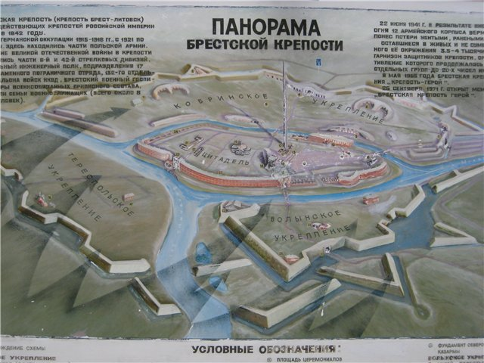

Slide 10
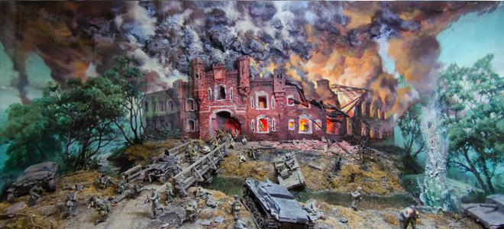
Штурм крепости был поручен 45-ой пехотной дивизий генерал-майора Фрица Шлипера (около 17 тысяч солдат и офицеров) при активной поддержке авиации и частей усиления, имевших на вооружении тяжелые артиллерийские системы. По плану крепостью следовало овладеть к 12 часам первого дня

Slide 11
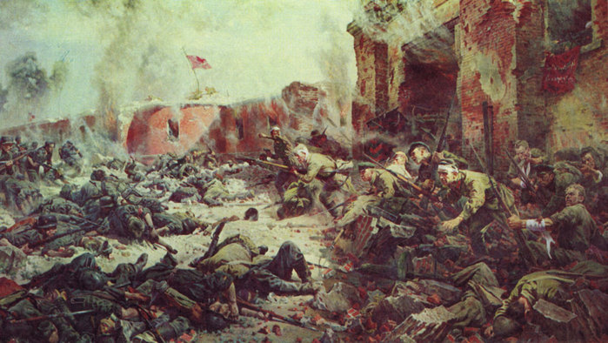
Противник имел почти 10-кратное превосходство в силах.
Бои в крепости приняли ожесточённый, затяжной характер, которого враг не ожидал.

Slide 12
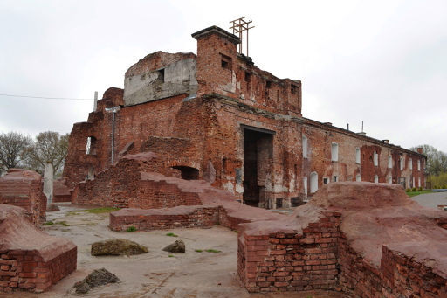
Немцы ставили своей целью овладеть прежде всего Цитаделью и довольно быстро сумели ворваться в нее через мост от Тереспольского укрепления. Однако гарнизон перешёл в контратаку, отбил попытки немцев овладеть Холмскими и Брестскими воротами и на второй день вернул церковь, уничтожив укрепившихся в ней немцев. Немцы в Цитадели смогли закрепиться лишь на отдельных участках

Slide 13
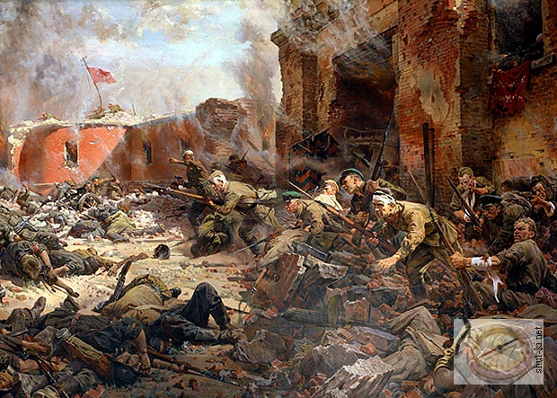
Крепость была окружена вражеским кольцом, но гарнизон советских войск продолжал сражаться с необыкновенной стойкостью и упорством. Ежедневно защитникам крепости приходилось отбивать 6- 8 атак

Slide 14
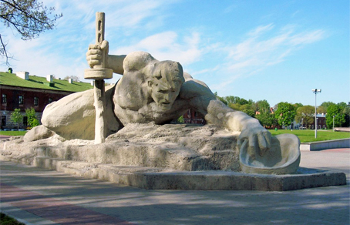
Находясь в полном окружении, без воды и продовольствия, при острой нехватке медикаментов, боеприпасов, гарнизон мужественно сражался с врагом, пока был напрочь не разбит.

Slide 15
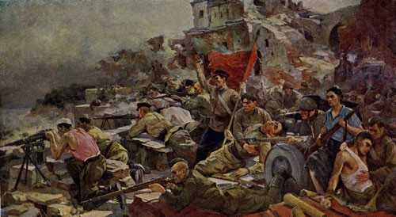
29-30 июня был предпринят непрерывный двухдневный штурм крепости, в результате которого немцам удалось овладеть штабом Цитадели. В тот же день немцы овладели Восточным фортом

Slide 16
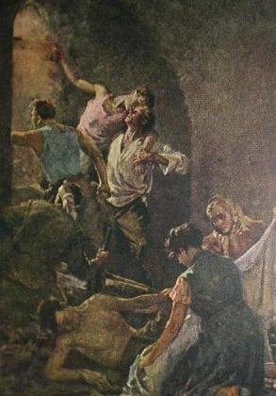
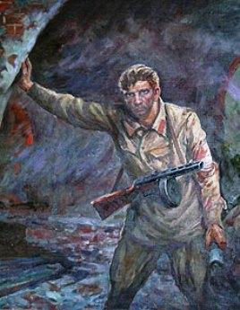
Организованная оборона крепости на этом закончилась, оставались лишь изолированные очаги сопротивления и одиночные бойцы.
Так, малочисленный гарнизон Брестской крепости, окружённый врагом держался целый месяц.

Slide 17
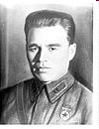
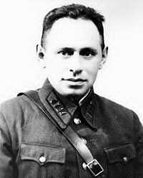
Обороной крепости руководили майор П.М.Гаврилов и полковой комиссар Е.М. Фомин. Врагам удалось войти в крепость тогда, когда защищать её практически было некому: большинство защитников погибло, а оставшиеся раненые не могли держать оружие, к тому же не имели боеприпасов, воды и пищи.

Slide 18
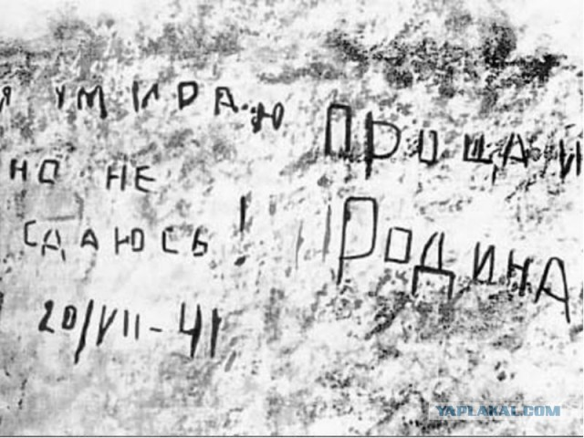
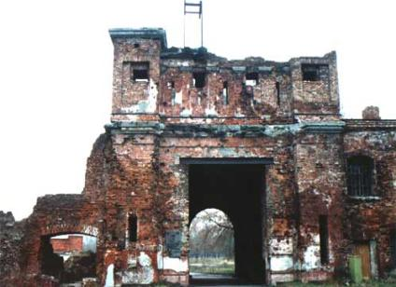
Последние дни борьбы овеяны легендами.
К этим дням относятся надписи, оставленные на стенах крепости ее защитниками:
"Умрем, но из крепости не уйдем",
"Я умираю, но не сдаюсь. Прощай, Родина."

Slide 19
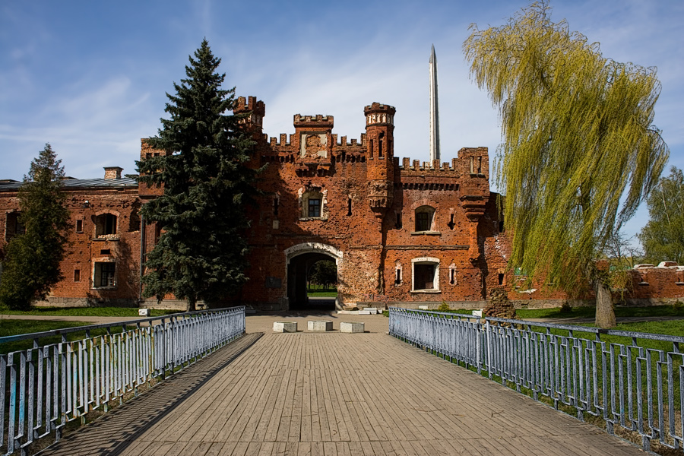
8 мая 1965 года Брестской крепости присвоено звание крепость-герой, с вручением ордена Ленина и медали "Золотая Звезда".
Легендарные Холмские ворота – символ Брестской крепости

Slide 20
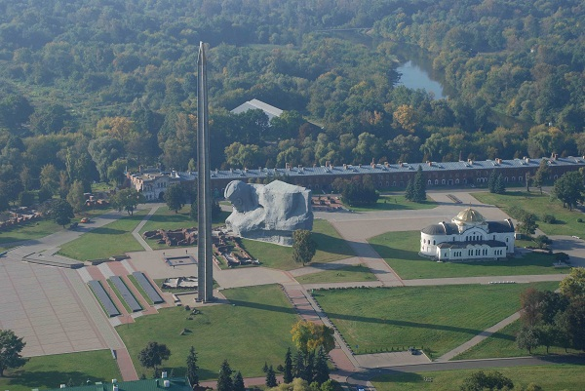
Мемориал «Брестская крепость - герой» торжественно открыт 25.09.1971 года.
Скульптурно архитектурный ансамбль
включает уцелевшие здания,
законсервированные руины, крепостные
валы и произведения современного монументального искусства.

Slide 21
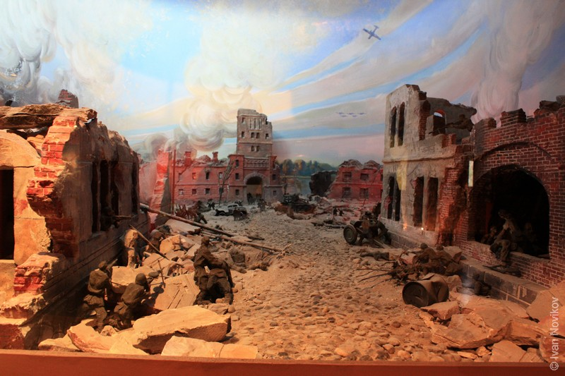
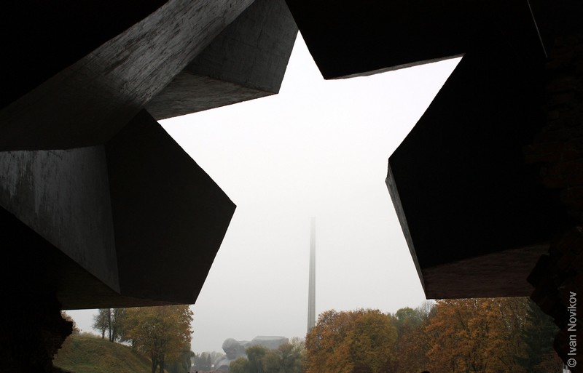
Разбитая крепость над Бугом стоит
В ней камни, омытые кровью.
Мы верим, навеки народ сохранит
Бессмертную славу героев.

